Slide 1
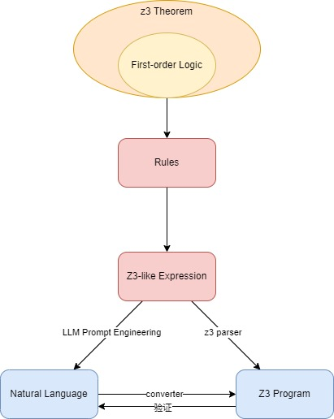

Slide 2
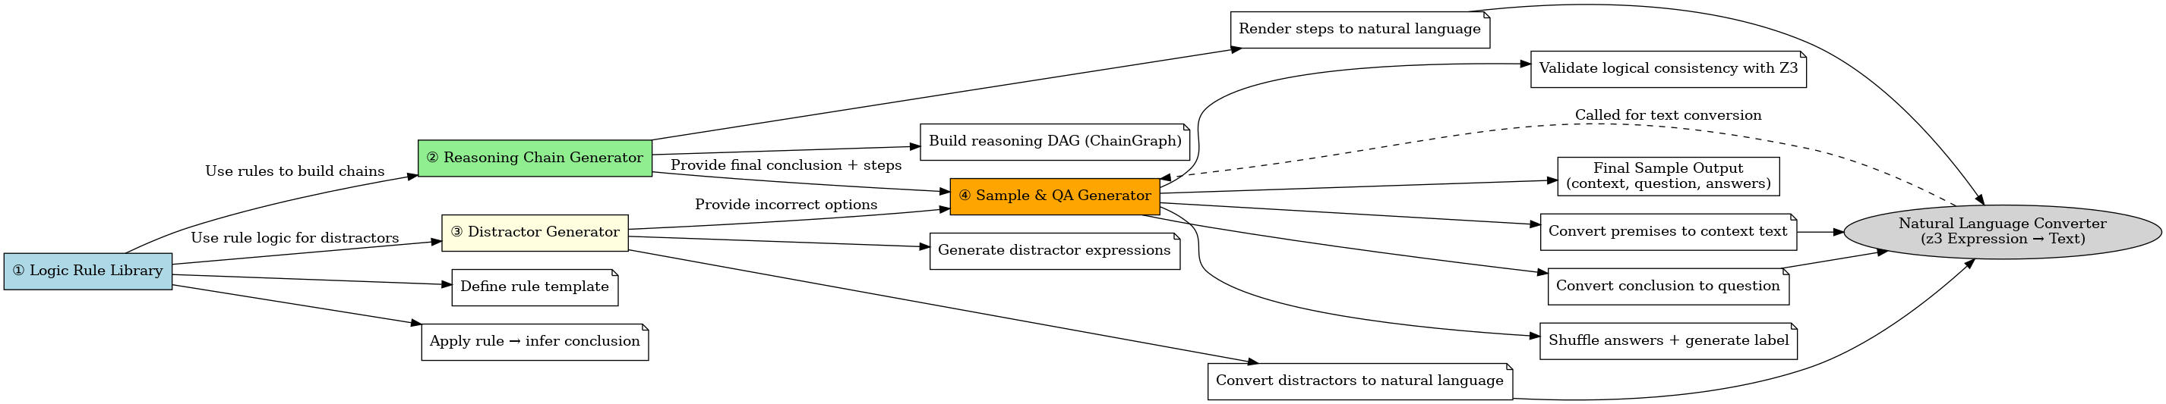

Slide 3
Logic Rule Lib
字段 | 类型 | 说明
name | str | 规则名，如Modus Ponens
type | enum | 所属类别
arity | int | num(context)
input_schema | str/list | 前提的结构类型（布尔表达式、谓词、比较式等）
apply() | method | 输入若干前提，返回结论
template() | method | 返回自然语言模版
z3_pattern() | method | 返回一个 z3 构造函数（用于自动生成）
命题逻辑恒真式，FOL，算术逻辑，比较逻辑，自定义规则&组合逻辑，模板化自动组合

Slide 4
推理链生成器
步骤 | 内容 | 说明
Step1 | 随机选择目标规则数量（1~10 步） | 控制链长度
Step2 | 选取第一个Rule | 构造第一批前提
Step3 | 使用规则 apply() 构造新结论 | 记录 前提 → 结论
Step4 | 将结论加入可用前提池，更新图结构 | 支持后续规则复用
Step5 | 重复选规则+推理直到满足长度或生成终结结论 | 完整 DAG 生成
Step6 | 按照图结构回溯出最短/最长路径作为最终推理链 | 可选择路径策略
context: 图中无前提的节点（起点）所对应的表达式
logical_steps: 图路径中每步的自然语言描述
question: 最终结论表达成一个问题（由模板生成）
label: 答案中唯一正确的结论
answers: Distractor 模块配合生成错误结论加入备选项

Slide 5
Distractor
编号 | 名称 | 类型描述 | 示例 | 技术手段
D1 | 结构扰动 | 打乱公式结构或变量位置 | P(a) → Q(b) → Q(b) → P(a) | AST 交换、变量替换
D2 | 反转推理方向 | 将正确结论逆推 | A → B → B → A | 将结论和前提调换
D3 | 否定伪结论 | 添加否定/取反 | A → B → A → ¬B | 加Not()
D4 | 语义近似误导 | 使用近义词重写表达，形式接近 | 可以从 WordNet 的动物/食物/人类行为词中采样伪实体名称 | WordNet 替换、LLM paraphrase
D5 | 前提不充分 | 缺少必要条件仍尝试推理 | A ∧ B → C，仅给 A 询问 C | 删除部分context 子句，Z3 验证不可导
D6 | 算术逻辑扰动 | 更改数值/比较运算符，造成不可导 | x > 3 → y = x+1 → x < 3 → y = x+1 | 更换常量/比较符号

Slide 6
样本生成+QA构造机制
{
"context": "...",
"question": "...",
"answers": ["A", "B", "C", "D"],
"label": 2,
"logical_steps": ["S1...", "S2...", "S3..."],
"id": "sample_00001"
}
模块名称 | 涉及到NL的位置 | 用途说明 | 何时调用
逻辑规则库 | 结构定义 | 为每条规则提供自然语言模板，用于生成表达 | rule.template() 或 rule.z3_to_text()
推理链生成器 | 推理过程 | 每一步推理要渲染为人类可读的 step 描述 | logical_steps 构造
Distractor 模块 | 干扰表达 | 干扰项结论需要转为自然语言加入 answers 中 | distractor.expr → text
样本生成器 | 最终拼装 | 生成 context、question、answers 的自然语言内容 | 拼装样本字段时统一调用转换器

